Slide 1
西师大版五年级数学下册
解方程
WWW.PPT818.COM

Slide 2
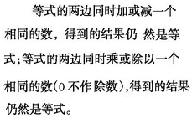
这就是等式的性质。

Slide 3
写出等式 。
20加上x等于30 8a等于2b减去21
20+x=30
8a=2b－21
12的3倍等于36 3y减去8等于13
3y －8=13
12×3=36
这些等式，哪几个是方程？谁能够很快
说出方程的解？

Slide 4
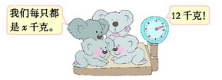
4只考拉的质量=12kg。
解：设每只考拉为xkg
可以得到方程 4x=12
想一想，方程4x=12的解是多少呢？

Slide 5
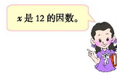
4x=12
一个因数=积÷另一个因数
x=12÷4
x=3
答：每只考拉重3kg.

Slide 6
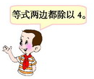
4x=12
4x÷4=12÷4
x=3
答：每只考拉重3kg.

Slide 7
4x=12
4x=12
x=12÷4
4x÷4=12÷4
x=3
x=3
解方程
求出方程的解的过程叫做

Slide 8
解：
20+x=30
x=30－20
x=10

Slide 9
解：
3y－8＝13
3y＝13 +8
3y＝21
y＝21÷3
被减数=差+减数
y＝7

Slide 10
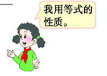
解：
3y－8＝13
3y－8+8＝13 +8
在等式两边同时加上8
3y＝21
y＝21÷3
y＝7

Slide 11
18+6x＝30
4n-2.5×4＝15
解：
6x=30－18
解：
4n-10＝15
6x=12
4n＝15+10
x=12÷6
4n＝25
x=2
n＝6.25

Slide 12
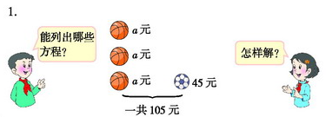

Slide 13
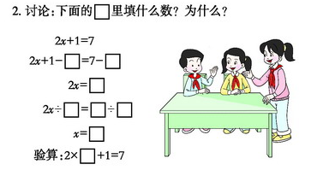
1
1
6
2
6
2
3
3

Slide 14
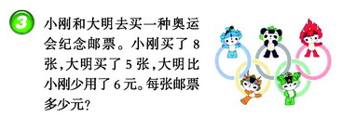
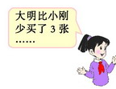
8－5=3（张）
6÷3＝2（元）
答：每张邮票2元.

Slide 15
小刚8张的价钱－大明5张的价钱＝相差的6元
x=2
答：每张邮票2元.

Slide 19
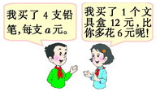

Slide 20
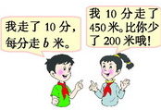

Slide 21
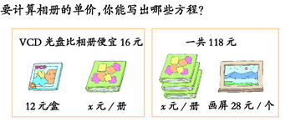

Slide 22
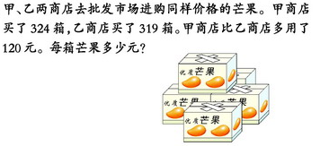

Slide 23
